Slide 1
일본의 라멘과 전통음식
22431601 정민채

Slide 2
라멘
닛신 (Nissin)
마루짱 (maruchan)
이치란 (Ichiran)
전통음식
스시 (sushi)
사시미 (sashimi)
와규 (Wagyu)
나베 (nabe)
규동 (gyudon)

Slide 3

1.닛신 (Nissin)
닛신은 세계적으로 유명한 일본의 식품 회사로, 특히 인스턴트 라면으로 잘 알려져 있습니다.
1958년에 창립된 이 회사는 최초의 인스턴트 라면을 개발한 기업으로, 다양한 라면 제품을 출
시하여 전 세계적인 인기를 끌고 있습니다. 닛신의 주요 제품은 컵 누들, 돈 베이, 라오 등이 있
습니다. 닛신은 최초의 인스턴트 라면과 컵라면을 개발한 기업으로, 끊임없는 혁신을 통해 새
로운 제품과 맛을 개발하고 있습니다. 닛시은 인스턴트 라면 시장에서 선두를 달리는 기업으
로, 다양한 제품군을 통해 전 세계 소비자들에게 사랑받고 있습니다.

Slide 4

1. 라멘 - 닛신
치 킨 라 멘
1958년, 네오의 설립자 안도 모모후쿠는 세계 최초의 인스턴트 라면인 치킨 라멘을 발명했습니다. 반세기가 지난 지금도 여전히 일본에서 가장 존경받는 브랜드 중 하나입니다.

Slide 5
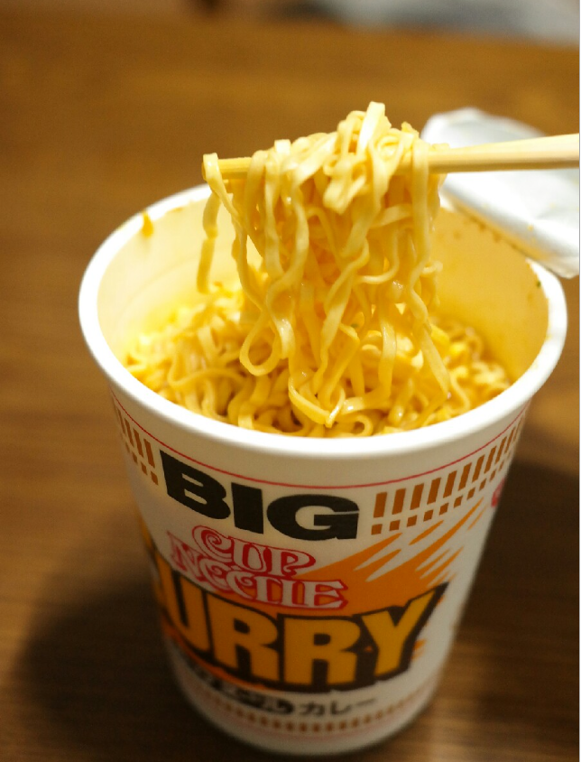
1. 라멘 - 닛신
카레 컵라면
낫신 카레 컵라면은 닛신 푸드에서 생산하는 인기 있는 즉석 라면 중 하나입니다. 즉석 라면이지만, 면발이 부드럽고 쫄깃하여 만족스러운 식감을 느낄 수 있고, 재료는 감자, 당근, 양파 등의 야채와 고기 조각이 포함되어 있어 더욱 풍부한 맛을 느낄 수 있습니다.

